Slide 1
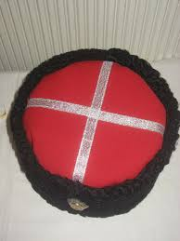
Номинация: «Реконструкция костюма» младшая группа
Проект тема: «Казачья папаха»
Областной конкурс творческих проектов по исторической реконструкции «Наследие»
Выполнила: Кильдюшкина Мария, ученица 8 класса
МОБУ «Ржавская оош» Новосергиевского района
Руководитель: Буденева Нина Павловна, учитель истории и обществознания высшей квалификационной категории МОБУ «Ржавская оош» Новосергиевского района Оренбургской области
Телефон 83533994527,e-mail budenevanina@mail.ru.

Slide 2
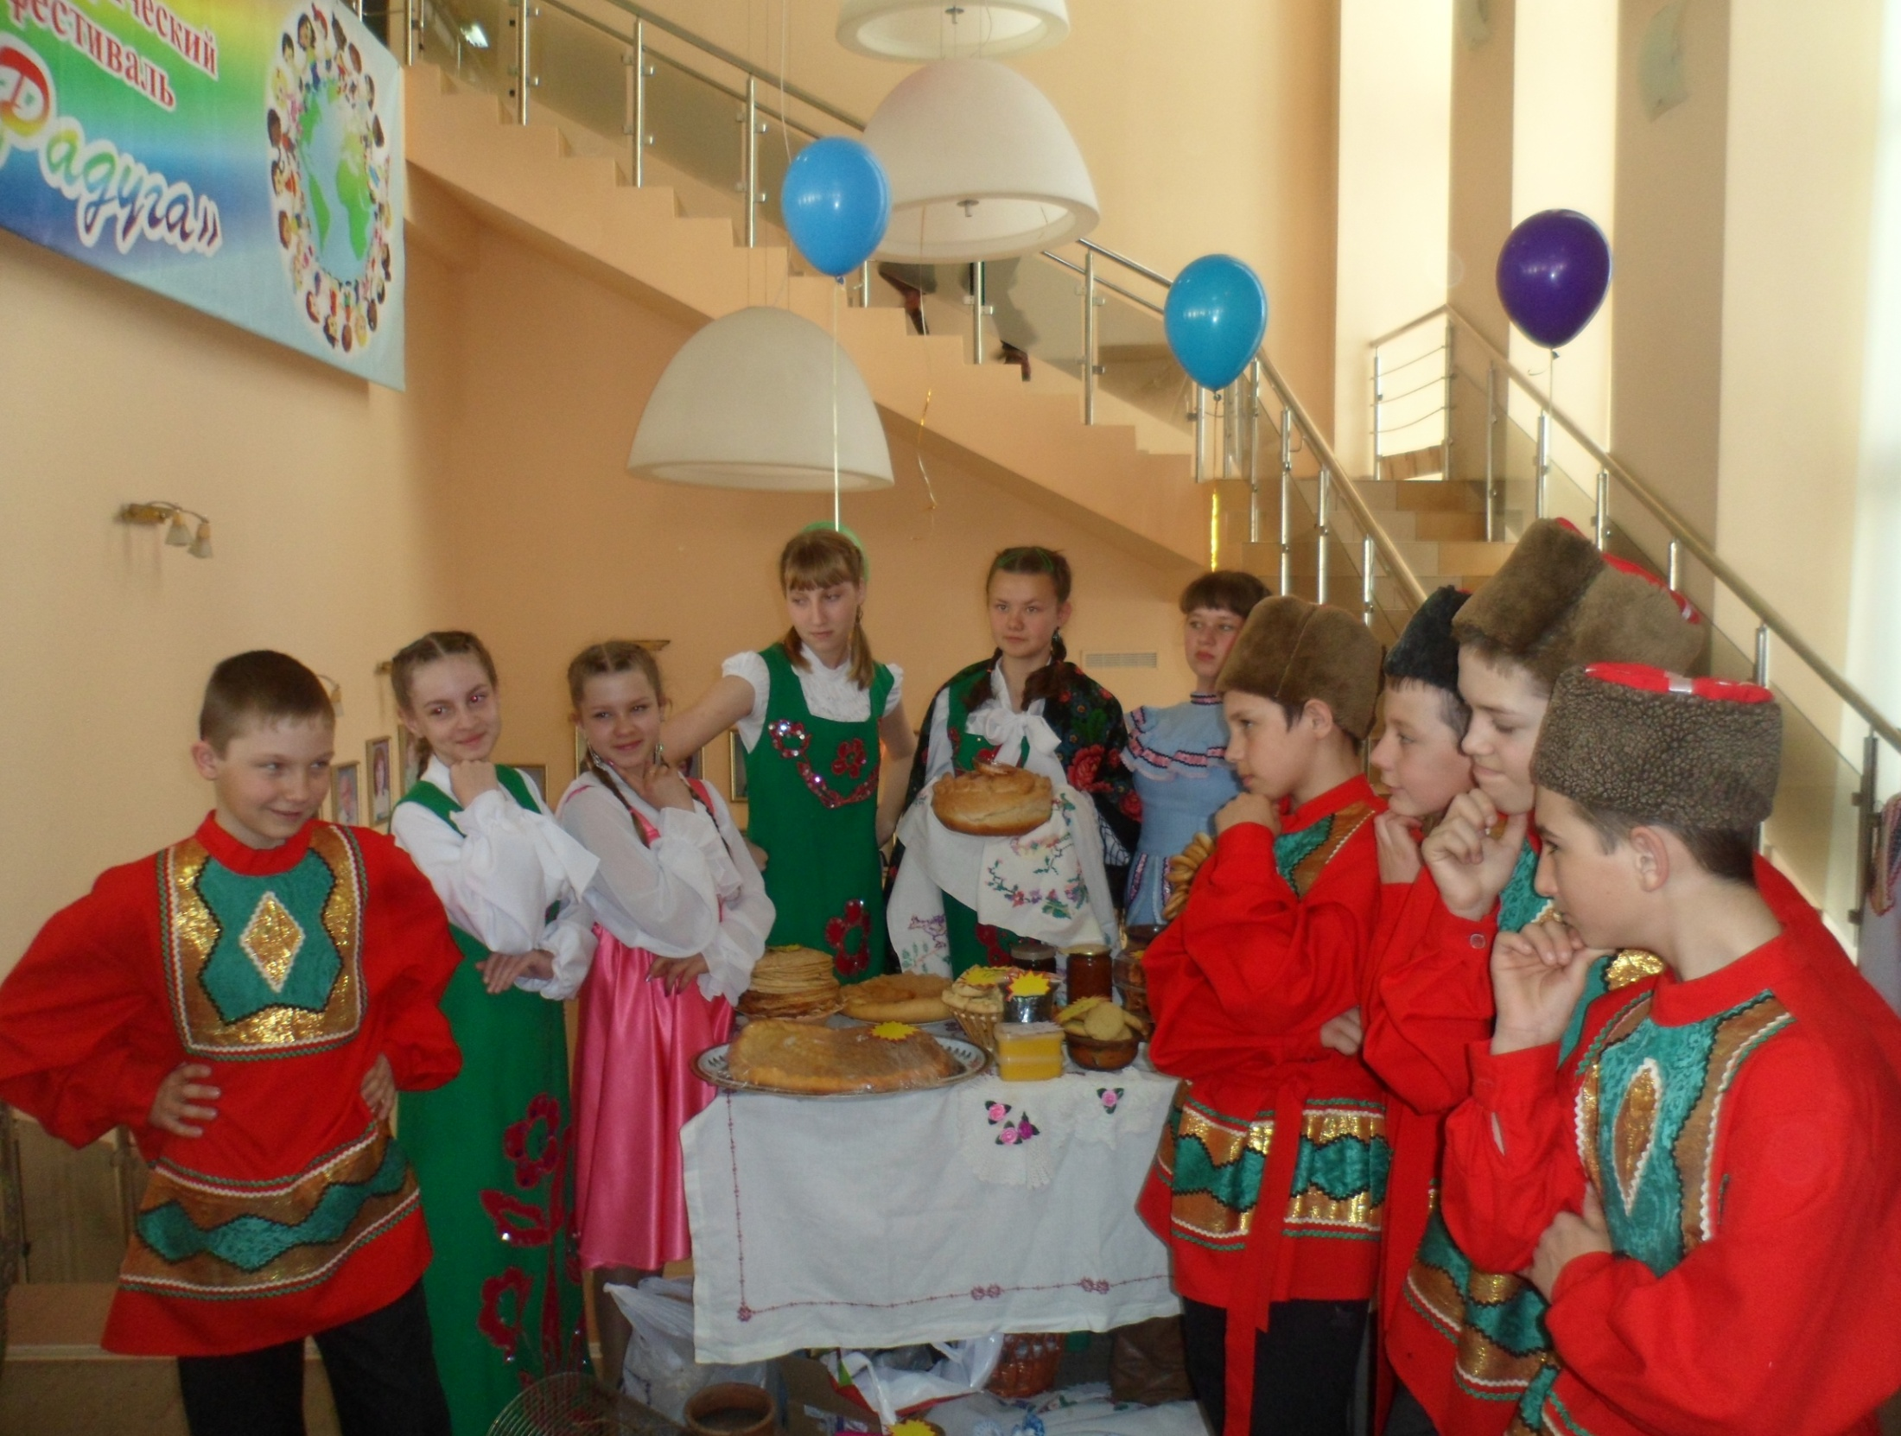
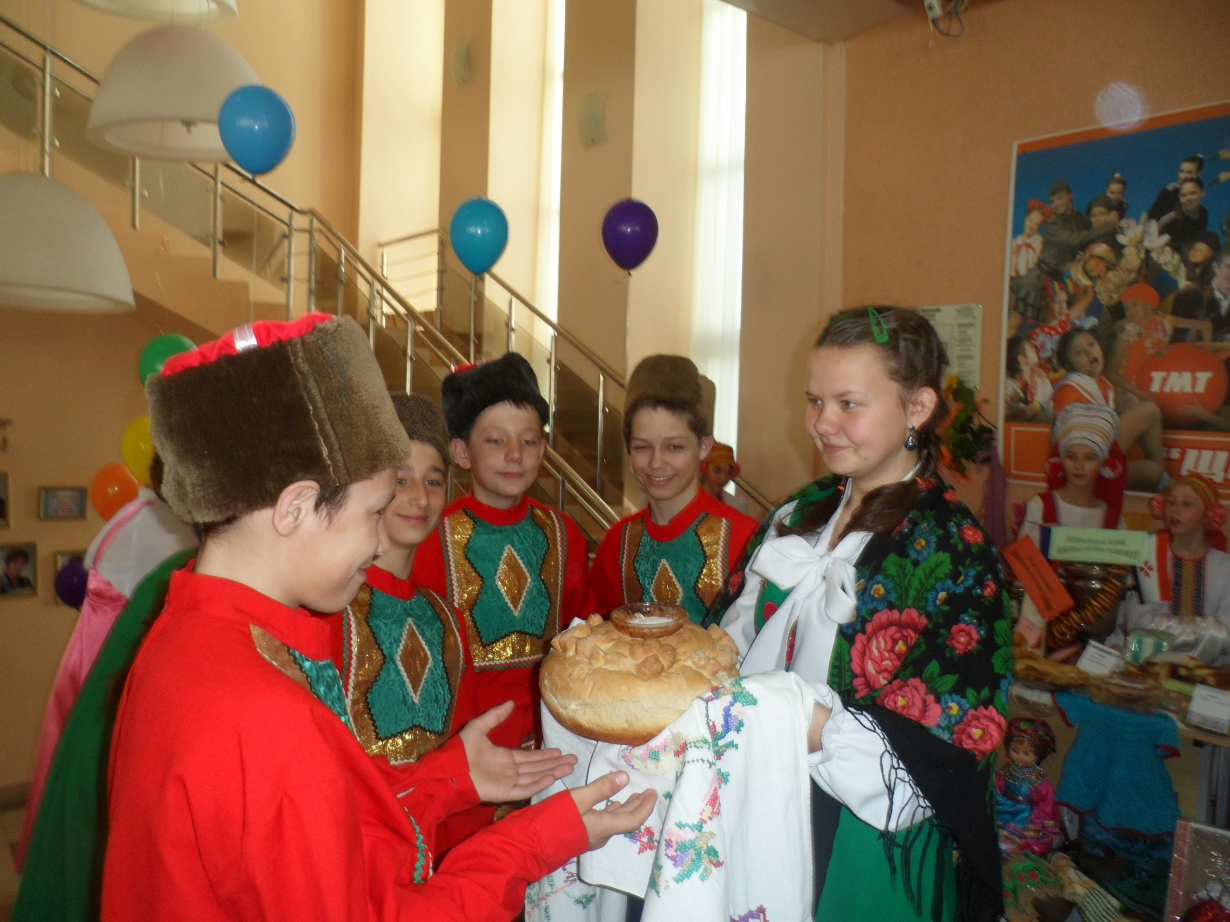
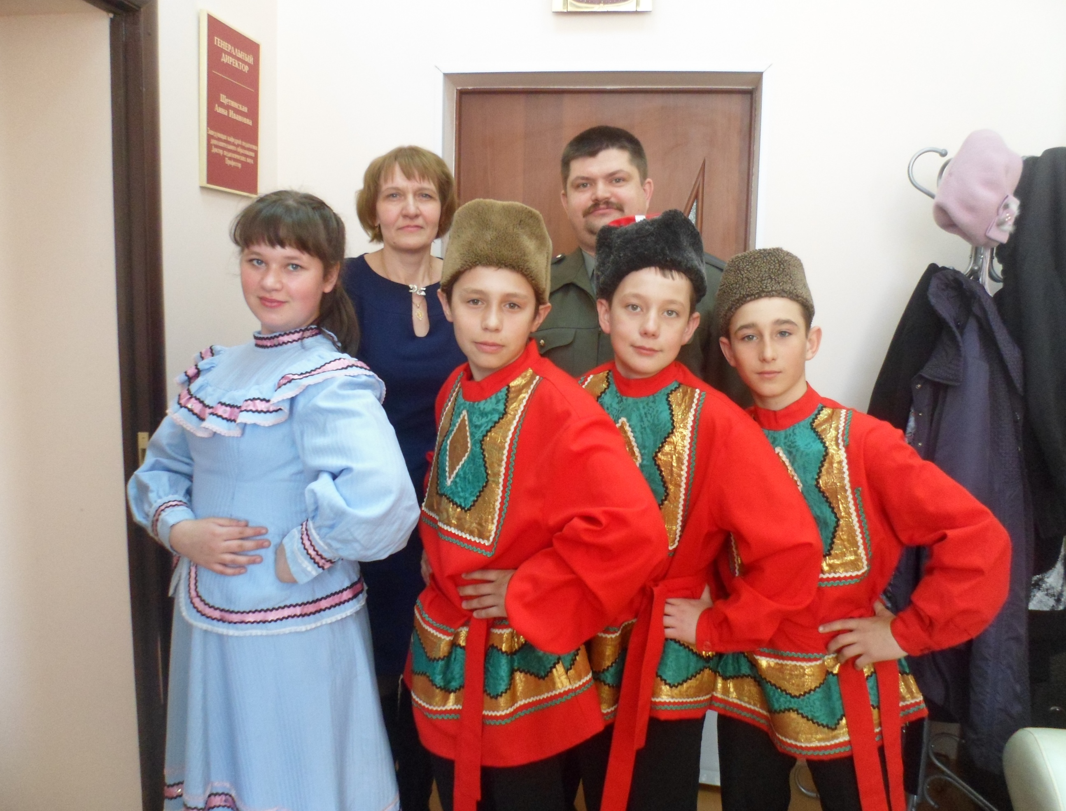
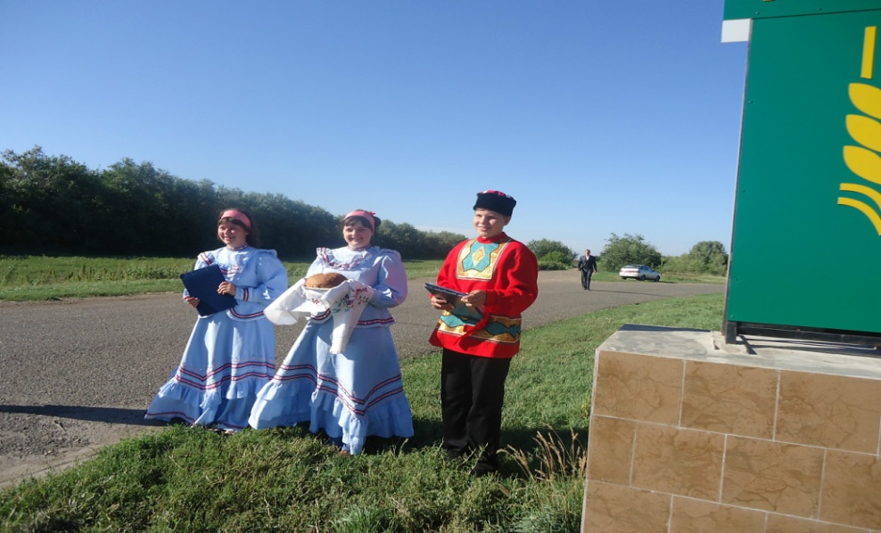
Цель проекта. Исследовать историю появления казачьих головных уборов; доказать влияние на внешний вид головного убора культурных и хозяйственных связей с другими народами; узнать, как изготавливается она и сделать её своими руками.
Методы: изучение различных источников информации; анализ и обобщение информации; анализ материала по теме в различной литературе и в сети Интернет.;

Slide 3
Наш Оренбургский край- казачий край. Многие традиции и обычаи и до сих пор живы, только молодёжь, да и люди старшего поколения не знают их корни. Мои предки- уральские казаки, но я мало, что знала об истории казачества, о традициях, их быте и , конечно, о головных уборах казаков. Вот поэтому я решила взять эту тему, чтобы самой разобраться в этом вопросе, поделиться знаниями со своими сверстниками. Для работы я использовал следующие источники: «История. Оренбуржья», «История Урала в XI–XVIII вв.», «История Урала с древнейших времен до конца XVIII в»,«Историческое краеведение», ,«История Урала. Словарь-справочник», «Русь, Россия, Российская Империя. Хроника правлений и событий. 862-1917», «История Урала XIX век – 1914 г. Учебное пособие», «Казачьи поселки Южного Урала. Воспоминания старожилов Челябинской и Оренбургской областей».
Данные печатные издания составлены уральскими краеведами, специалистами по истории Урала. Эти издания ценны тем, что в них использован фотоматериал, отражающий быт казачества, историко-географические карты оренбургского казачества. Большую помощь мне оказал интернет, где я нашла много познавательной информации.

Slide 4
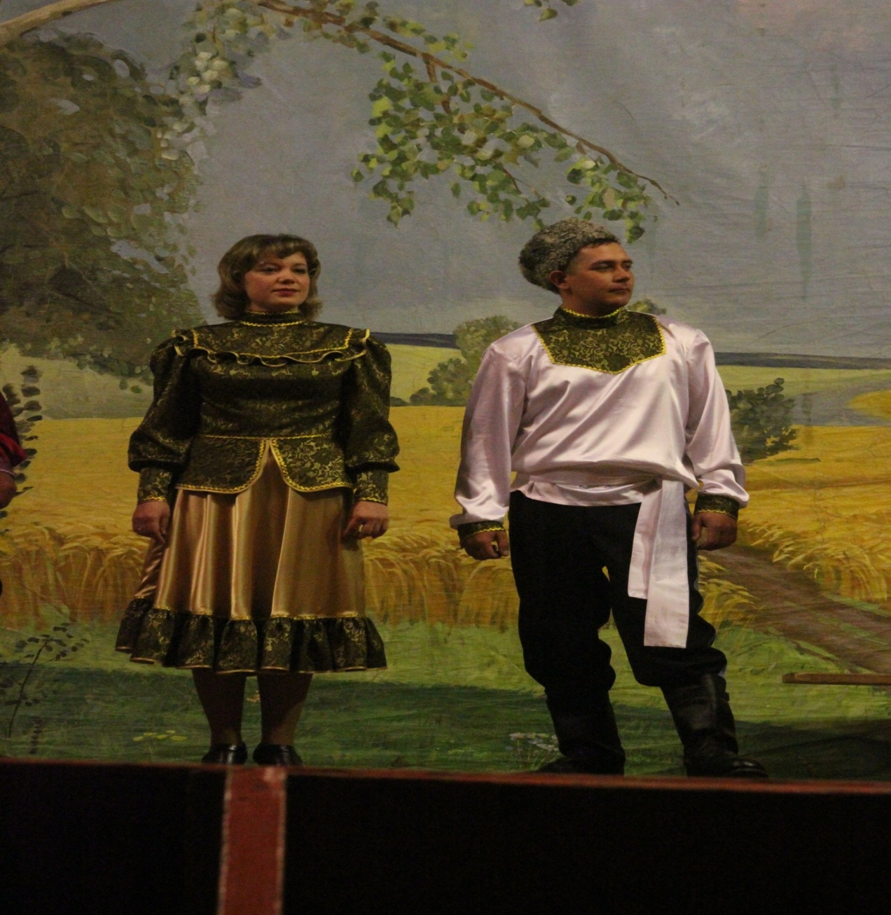
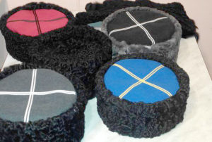
Задачи проекта.
1. Узнать историю казачьих папах.
2. Научиться выполнять поиск и сбор информации, её анализ и систематизация.
3. Полученную информацию оформит в виде мультимедийной презентации.
4. Изготовить казачью папаху.
Данный проект знакомит с историей казачьих папах, а так же ответит на вопрос: «Как изготовить папаху?».

Slide 5
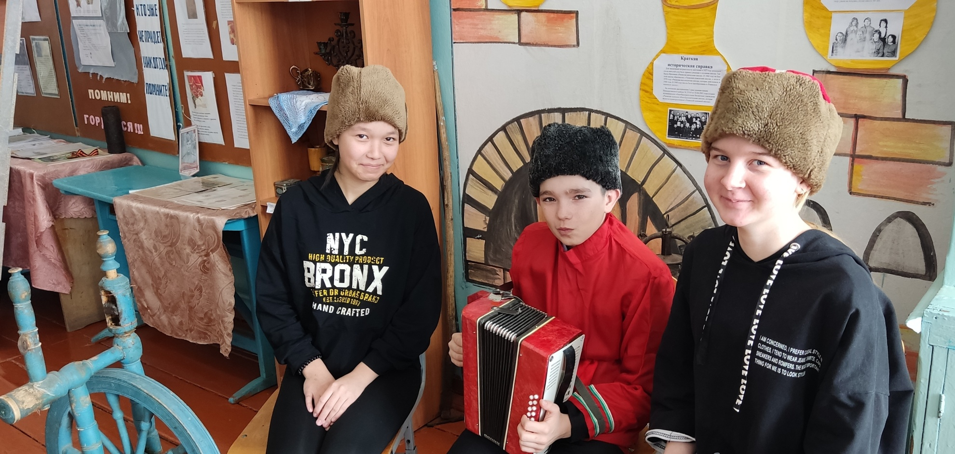
Объектом исследования нашей проектной работы мы определили: головные уборы казаков.
Предметом исследования определили папаху казака.
Папаху носят не для тепла, а для чести!

Slide 6
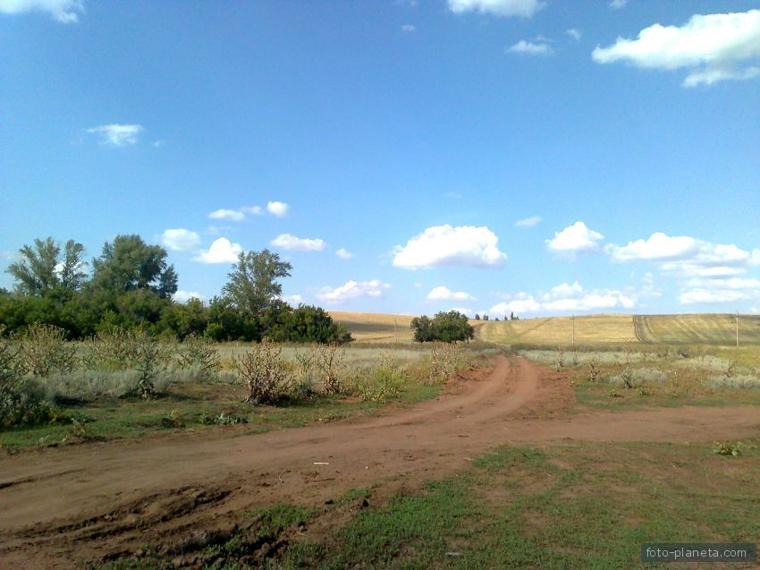
Историческая справка
Живу я здесь, где и родился,
Где дорог каждый уголок,
Моя деревня Ржавкою зовётся,
Так издавна назвал её народ.
А названа от слова «ржавый»,
Как- будто ржавчина покрыла дно реки.
И глину красную с карьера брали,
Чтоб строить дом и делать кирпичи.
Весною Ржавка утопает в зелени садов.
Река течёт среди холмов, лугов, полей.
И я люблю мою деревню лишь за то,
Что краше нет её на свете и милей.

Slide 7
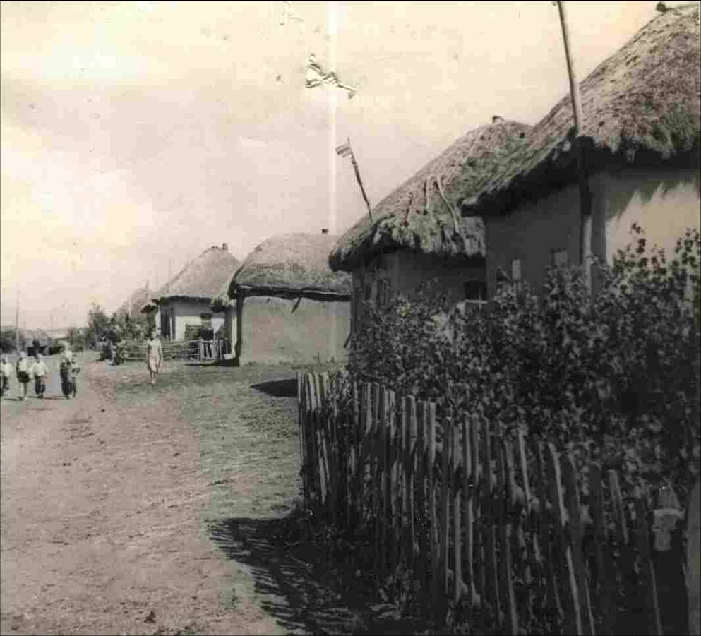
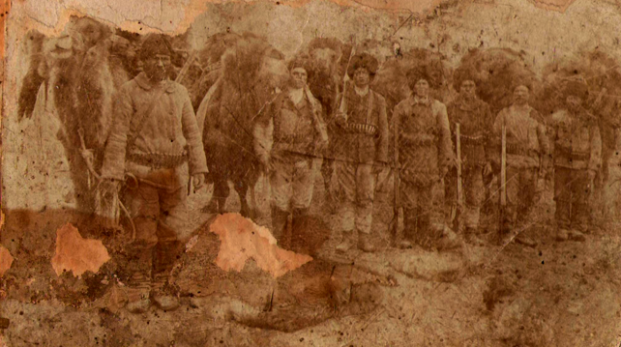
Мое село Ржавка было основано в 1760 году уральскими казаками. Я заинтересовалась головными уборами уральских казаков. Я изучила литературу в библиотеке и интернете. Мне захотелось сделать казачью папаху. В моей школе всего 24 ученика. Многие захотели принять участие в проекте.

Slide 8
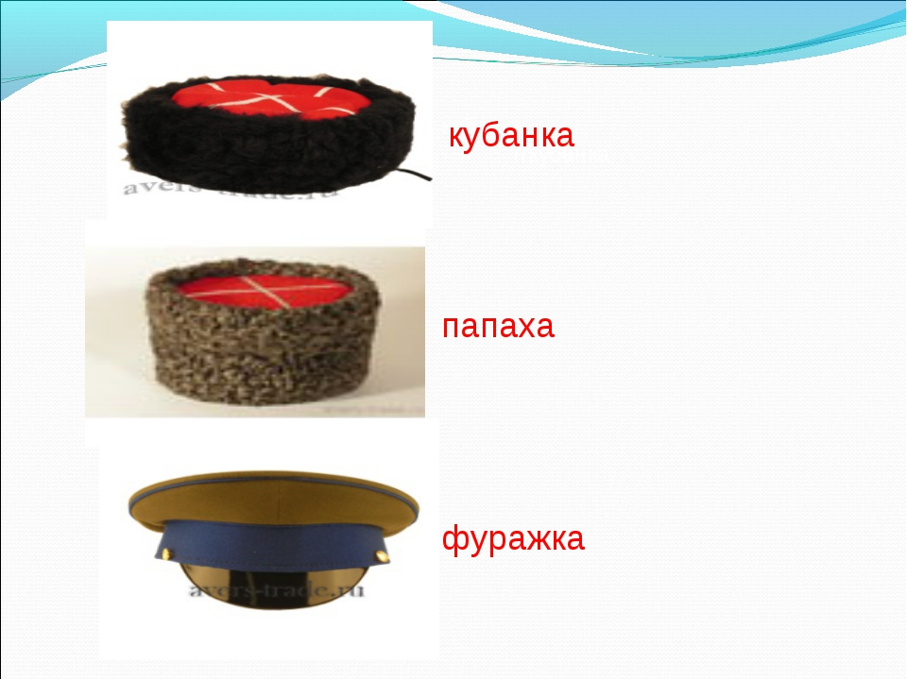
Папаха, как вид мужского головного убора, является неотъемлемой частью у многих народностей земного шара, а так же как один из элементов военного обмундирования. Изготавливается она, как правило, из овечьей шкуры или каракуля. Имеет форму цилиндра или полусферы с плоским или вогнутым дном.
Головные уборы казака

Slide 9
Историческая роль папахи:
Казачья шапка с крестом известна с давних времен, она овеяна большим количеством легенд и преданий. Казаки считали, что одежда- это вторая кожа, а шапка это вторая голова. Поэтому потерять папаху- потерять голову, сложить в бою. Сбить папаху с казака означало – вызвать его на поединок.
Большое значение для казака играла папаха в общественной жизни. Например, на Кругу казак, имеющий право голоса должен был находиться в папахе. И снимал он ее с головы на молитву и при вносе (выносе) знамени, а также когда имел он слово на Кругу. А если казак говорил не по теме или что-то не потребное , то есаулец мог вырвать у него шапку и одеть ему на голову, тем самым лишая его слова. Присутствующие на Круге иногородние гости, и несовершеннолетние казаки были без головных уборов.
Свою роль играла папаха и в гражданской жизни, особливо в семейной. По количеству головных уборов можно было судить- сколько казаков объединено в семью. Считалось, что папаха без кокарды принадлежит казаку нестроевого возраста, но на самом деле все папахи были с кокардой и это было чистой формальностью.
Казаки бывали на войне и не все возвращались домой. И печальной и почетной считалась обязанность принести домой папаху павшего казака. Папаху заносили в дом и клали под икону, это означало , что хозяина в доме нет и теперь вся ответственность за дом, хозяйство и детей ложилась на плечи казачки.

Slide 10
Как и что будем шить?
У казаков она называется кубанка. Для них этот предмет одежды считается символом культуры и чести ещё со времён Первой мировой войны. Существует две разновидности, отличающиеся между собой по высоте. Это непосредственно сама кубанка – около 10 см, и папаха, её высота достигает 19–20 см. Мы будем шить именно кубанку. Есть несколько способов, но я выбрала самый простой из них. Для этого необходимо приготовить:
швейную машинку;
ножницы;
мех цигейку (натуральный или искусственный каракуль чёрного цвета);
красное сукно (драп, кожа, фетр);
хлопчатобумажную тесьму;
подкладку, желательно с утеплителем из синтепона;
выкройки из плотной бумаги;
нитки;
булавки;
сантиметровую ленту;
линейку;
мел портновский;

Slide 11
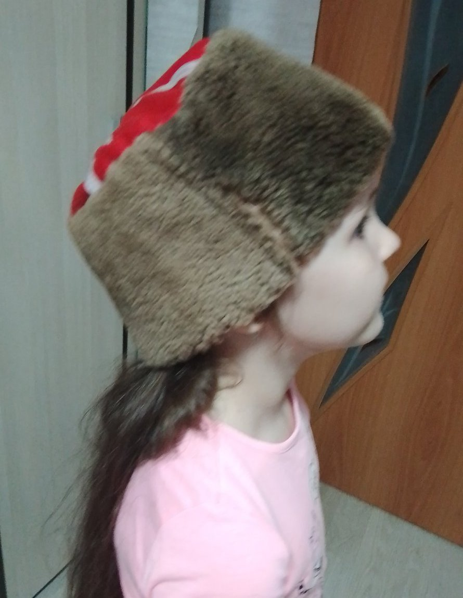
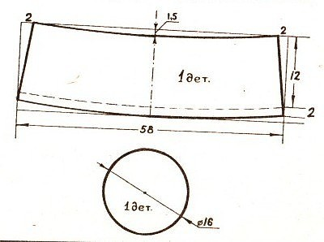
Выкройка головного убора

Slide 12
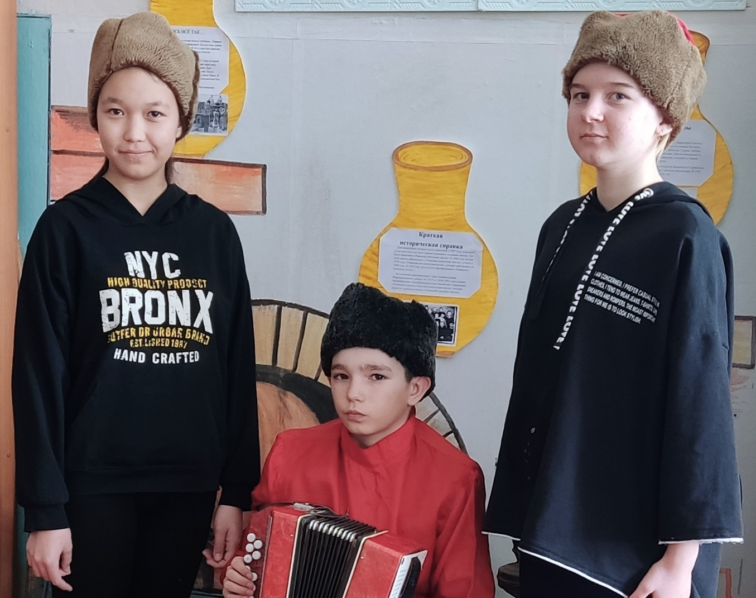
Я разложила на ровной поверхности меховую ткань, так чтобы направление ворса лежало в левую сторону. Снизу у нас уже имеется припуск 2 см, а вот сверху и по бокам следует добавить по 3–5 мм. На изнаночной стороне меха обвела выкройку мелом. На красном лоскутке и деталях подкладки обвела мелом. Из подкладочной ткани вырезала детали с припусками 1 см кроме нижнего края.

Slide 13
Технология пошива
Начинаем собирать детали
Стачиваем с изнаночной стороны оба прямоугольника из основной и подкладочной ткани.
Швы обмётываем и обработаем зигзагом.
С лицевой стороны делаем декоративную строчку, отступив от шва в обе стороны 2–3 мм, чтобы он получился вразутюжку.
Вшиваем круглую деталь в боковую часть, предварительно сколов, а затем сметав их.
На изнаночную сторону надеваем деталь из флизелина для придания изделию более плотной формы.
Совмещаем швы и пришиваем вручную методом вперёд иголка, при этом прокладывая размерную хлопчатобумажную ленту.
Низ папахи подворачиваем и пришиваем к флизелину, одновременно слегка захватывая кожу.
В той же последовательности проводим все операции с подкладочной тканью.
Разутюживаем швы.
Вывернув основу и подкладку на изнаночные стороны, скалываем вместе по низу. И также вручную через край сшиваем, аккуратно совмещая, чтобы захватить все участки.
Выворачиваем шапку. Слегка проводим влажной рукой по меху, чтобы он лежал ровным слоем, а затем проходим щёткой. Ворсинки, попавшие в швы, освободить с помощью иголки.
Надеваем на кастрюлю, чтобы дать просохнуть. После этого расчесать ещё раз. Наша кубанка готова.

Slide 14
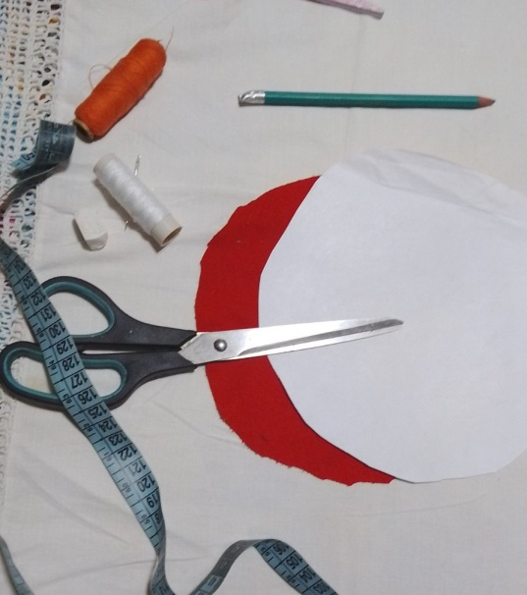
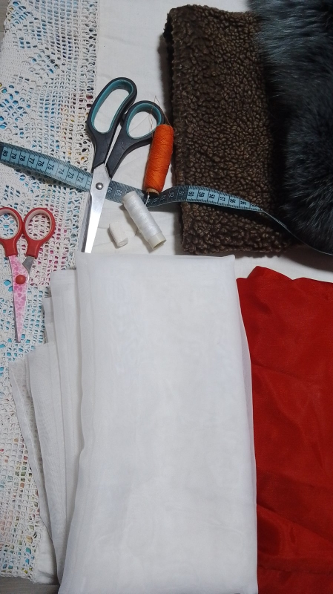
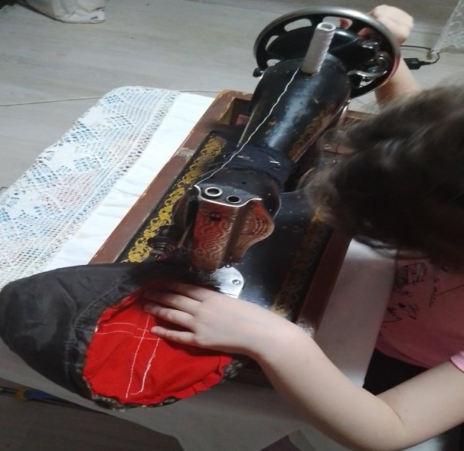
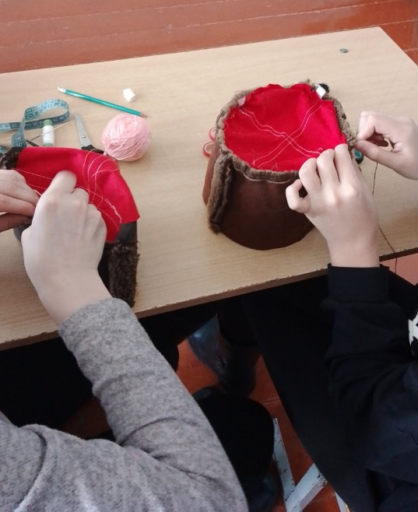
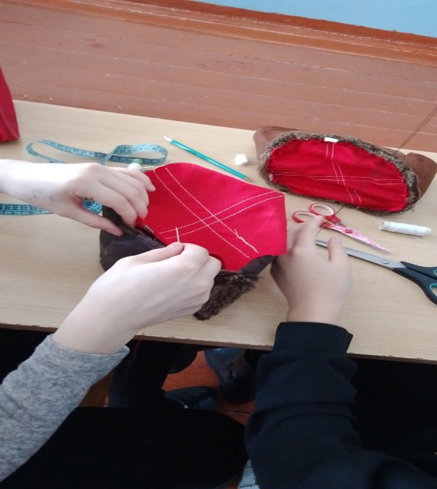
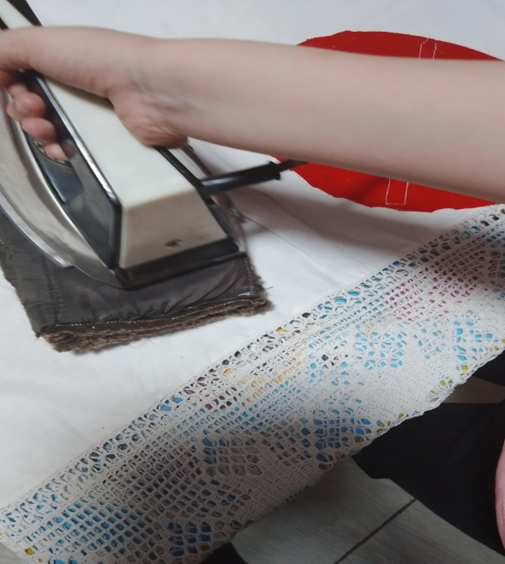
Этапы работы над проектом

Slide 15
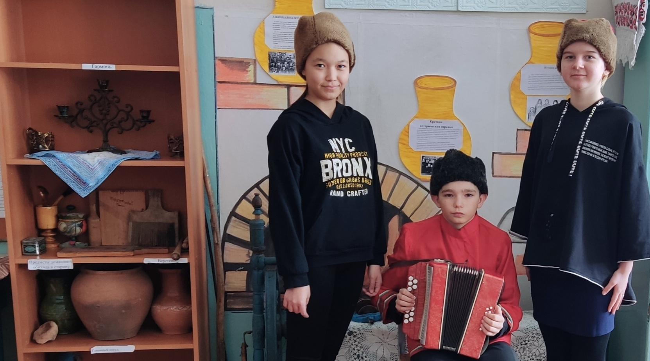
Работая над проектом, мне было интересно узнать историю казачьих головных уборов, изготовить казачью папаху.. Цель проекта мною достигнута. Я узнала историю появления казачьей папахи, научилась делать их, научилась создавать презентации и представила её одноклассникам.
Практическая ценность работы заключается в том, что презентацию можно использовать как наглядное пособие на уроках истории и классных часах.
Сегодня на территории нашего села живут потомки казаков, поэтому работу можно использовать как на уроках истории родного края, литературы, так и в духовно-нравственном воспитании.
Результат моего труда – мультимедийная презентация «Казачья папаха» и сама папаха

